Slide 1
Вибірковий освітній компонент «Основи стандартизації, сертифікації та метрології»
Предметом вивчення навчальної дисципліни є загальні відомості про види та об’єкти стандартизації; ознайомлення з нормативно-технічними документами, їхніми категоріями; класифікацією вимірювання; ознайомлення з похибками та точністю вимірювання

Slide 2
МЕТА ВИВЧЕННЯ ДИСЦИПЛІНИ
формування у майбутніх спеціалістів у галузі геодезії та землеустрою знань основних положень та визначень у сфері метрології та стандартизації, прийнятих в Україні, міжнародних одиниць вимірювання фізичних величин та їхніх похідних, про установлені правила передач одиниць вимірювання від еталонів до технічних засобів вимірювань, похибки та точність вимірювання.

Slide 3
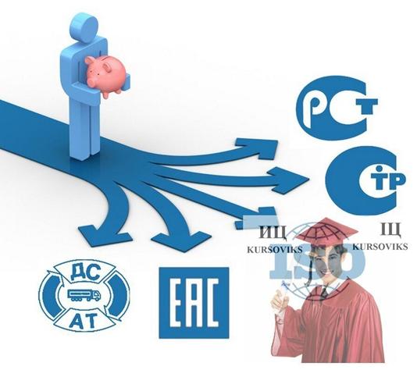
Рекомендована література
В РЕЗУЛЬТАТІ ВИВЧЕННЯ ДИСЦИПЛІНИ ЗДОБУВАЧ ОСВІТИ ПОВИНЕН ЗНАТИ:
історію зародження та розвитку стандартизації;
основні положення та принципи стандартизації;
роль і завдання стандартизації;
види стандартизації;
об’єкти стандартизації;
види стандартів, їхня класифікацію;
класифікатор стандартів;
порядок розробки та затвердження стандартів;
нормативно-технічні документи зі стандартизації;
класифікацію й основні характеристики вимірювання;
похибки та точність вимірюванняВ
РЕЗУЛЬТАТІ ВИВЧЕННЯ ДИСЦИПЛІНИ ЗДОБУВАЧ ОСВІТИ ПОВИНЕН ВМІТИ:
•використовувати державні стандарти, зокрема стандарт підприємства, під час оформлення графічних і текстових матеріалів освітнього процесу
1.ДСТУ 2682:94 «Державна система забезпечення єдності вимірювань. Метрологічне забезпечення. Основні положення».
2. ДСТУ 2681-94 «Державна система забезпечення єдності вимірювань. Метрологія. Терміни та визначення».

